Slide 1
Diniy bag’rikenglik va millatlararo totuvlik

Slide 2
O’zbekiston hududi qadimdan turlidinlarga e’tiqod qiluvchi ko’p millatli mamlakat sifatida ajralib turgan. Yurtimizda zardushtiylik, yahudiylik, xrisitianlik va islom diniga e’tiqod qiluvchi aholi emin erkin yashab kelgan. Tarixiy manbalarda ta’kidlanishicha, yurtimiz hududida diniy sabab boisbirorta nizolar bo’lmaganligi xalqimizning diniy bag`rikenglik borasida katta tajriba to’plaganidan dalolat beradi. Tarixiy sharoit, jarayonlar bu zaminda tom ma’nodagi bag`rikenglik tamoyillarining barqaror shakllanganligi, uning natijasida tinch, osuda hayot, ilmiy ma’rifiy yuksalish, taraqqiyot ta’minlanganligini ko’rsatadi.

Slide 3
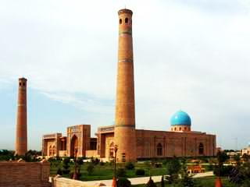
Diyorimizdan yetishib chiqqan allomalarning asarlarida ham diniy bag`rikenglik targ`ib qilingan g`oyalarni uchratamiz. Jumladan, alloma Abu Mansur al-Moturudiyning “Tilovat ahli sunna” asarida Qur’oni karim oyatlaridan birini tafsir etib, “Cherkov va sinogoglarni vayron etish man etiladi. Shuning uchun ham musulmon o’lkalarda shu davrgacha ular saqlanib qolgan. Bu masalada ilm ahli orasida ixtilof yo’qdir”, degan fikrni bildirgan.

Slide 4

XV asr boshlarida Temur saroyida bo’lgan Kastiliya elchisining guvohlik berishicha, Temur Samarqandda turli din vakillarini yig`adi, ularga iltifot ko’rsatadi hamda xristian diniga e’tiqod qiluvchi mehmonlarning turli ehtiyojlarini bajarish uchun alohida mas’ul shaxs tayinlaydi. Ular bilan do’stona aloqalarni mustahkamlashni tayinlaydi.
Bugungi kunda ham xalqlar va dinlar orasidagi bag`rikenglik, tolerantlik g`oyasi dunyoning eng dolzarb muammolaridan biridir. Shu munosabat bilan YuNESKO 1995 yil Parijda “Bag`rikenglik tamoyillari deklarastiyasi”ni qabul qildi. Birlashgan millatlar tashkiloti tomonidan esa har yilning 16 noyabr sanasi “Bag`rikenglik kuni” deb e’lon qilindi.

Slide 5

Ma’lumki, diniy bag`rikenglik qoyasi – xilma hil dinga e’tiqodga ega bo’lgan kishilarning bir zamin, bir vatanda olijanob g`oya va niyatlar yo’lida hamkor va xamjixat bo’lib yashashni anglatadi. Qadim – qadimdan din aksariyat milliy qadriyatlarni o’zida mujassam etib keladi. Milliy qadriyatlarning asrlar osha bezavol yashab kelayotgani ham dinning ana shu tabiati bilan bog`liq. Chunki, dunyodagi dinlarning barchasi ezgulik g`oyalariga asoslanadi, yaxshilik, tinchlik, do’stlik kabi fazilatlarga tayanadi. Odamlarni halollik, poklik, mehr – oqibat va bag`rikenglikka chorlaydi.

Slide 6
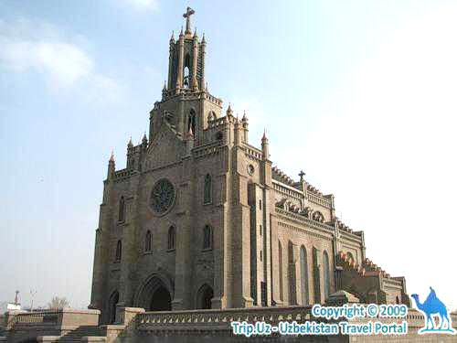
Mustaqillik sharofati bilan 130 dan ortiq millat va elat vakillari yashaydigan O’zbekistonda turli din, millat va elat vakillari farovon yashashi uchun qulay sharoitlar yaratilgan bo’lib, islom, xristianlik, yahudiylik, bahoi jamoalari va krishnani anglash jamiyati, bular bilan birgalikda ularning turli oqimlari va yo’nalishlari vakillari tinch, osoyishta va farovon hayot kechirib kelmoqda.

Slide 7
Mustaqillik sharoitida etnik munosobatlar va din sohasida olib borilayotgan izchil va qat’iy siyosat tufayli mamlakatimizda millatlararo totuvlik va konfessiyalararo hamkorlik qaror topdi. Konstitustiyamizda «O’zbekiston Respublikasida barcha fuqarolar bir xil huquq va erkinliklarga ega bo’lib, jinsi, irqi, millati, dini, ijtimoiy kelib chiqishi, e’tiqodi, shaxsi va ijtimoiy mavqeidan qat’i nazar, qonun oldida tengdirlar», - degan tamoyilning mustahkamlab qo’yilishi esa, bu boradagi ishlarning qonuniy asosi bo’lib xizmat qilmoqda.

Slide 8
Milliy qadriyatlar tolerantlikni rivojlantirishda muhim o’rin tutadi. Tolerantlik-o’zligini anglagan millat vakillarining boshqa millat vakillari tomonidan kamsitilishiga yo’l qo’ymaslik, ular bilan tinch, farovon hayot kechirishidir. Tolerantlik tuyg`usi insonning xulq atvori, odob axloqi, siyosiy – ma’naviy pokligi, o’z xalqi va milliy merosi boyligi hamda milliy qadriyatlarga bo’lgan munosabatini belgilab beradi. Bu xususiyatlar esa har bir insonda bag`rikenglik, baynalmilallik tuyg`ularini uyg`otadi

Slide 9
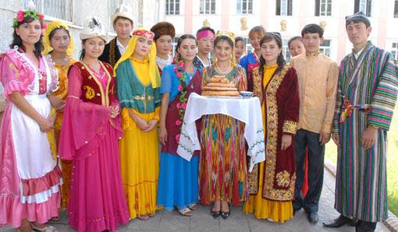
Bugungi kunda respublikamiz bo’yicha faoliyat ko’rsatayotgan 2224 ta diniy tashkilotdan 175 tasi noislomiy bo’lib, ulardan 159 tasi nasroniy, 8 tasi yahudiylar, 6 tasi bahoiy jamoasi, 1 tasi Krishnani anglash jamiyati va 1 tasi buddaviylikni tashkil etadi. Bulardan tashqari Respublikada Konfessiyalararo Bibliya jamiyati ham faoliyat yuritmoqda.

Slide 10
O’zbekistonda nasroniylikning uch yirik yo’nalishi pravoslav, katolik va protestantlik yo’nalishlariga oid diniy tashkilotlar mavjud. Shuningdek, nasroniylikda o’z yo’nalishiga ega bo’lgan Arman Apostollik cherkovi ham faoliyat ko’rsatmoqda. O’zbekistonda tom ma’noda diniy bag`rikenglikning yuksak an’analariga amal qilinayotgani jahon xamjamiyati tomonidan e’tirof etilmoqda.

Slide 11
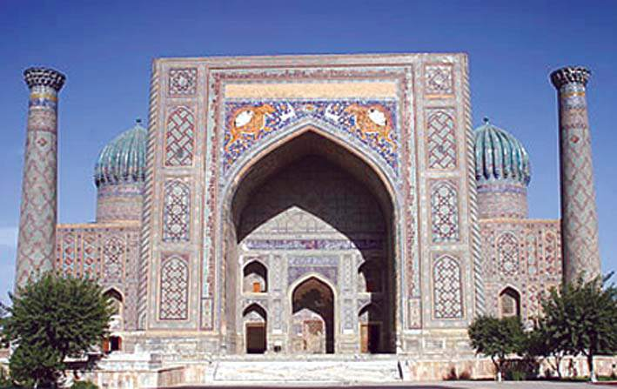
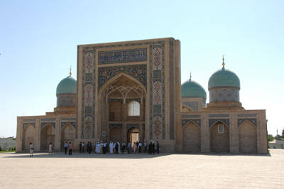
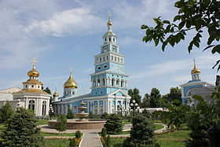
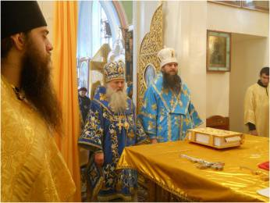

Slide 12
Prezidentimiz ta’biri bilan aytganda, “Bugun mana shunday xavfli – tahlikali, o’ta notinch bir davrda jahon moliyaviy inqirozi hali – beri davom etayotgan bir paytda el-yurtimiz nimaiki natijalarni qo’lga kiritmasin, bularning barchasi yurtimizda tobora mustahkam bo’lib borayotgan tinchlik va osudalik, millatlar, dinlar va fuqarolararo totuvlik va ahillik, bir – birimizga hurmat va ehtirom hisobidan desak, o’ylaymanki, hech qanday xato bo’lmaydi”.
Darhaqiqat, har bir inson, jamiyat va millatlar bashariyatning turli tuman urf odatlari, madaniyati va qadriyatlarini tan olgan holda bag`rikenglik munosabatida bo’lishlari zarur. Zero, bu taraqqiyot garovidir.

Slide 13
E’TIBORINGIZ UCHUN RAHMAT

